Slide 1

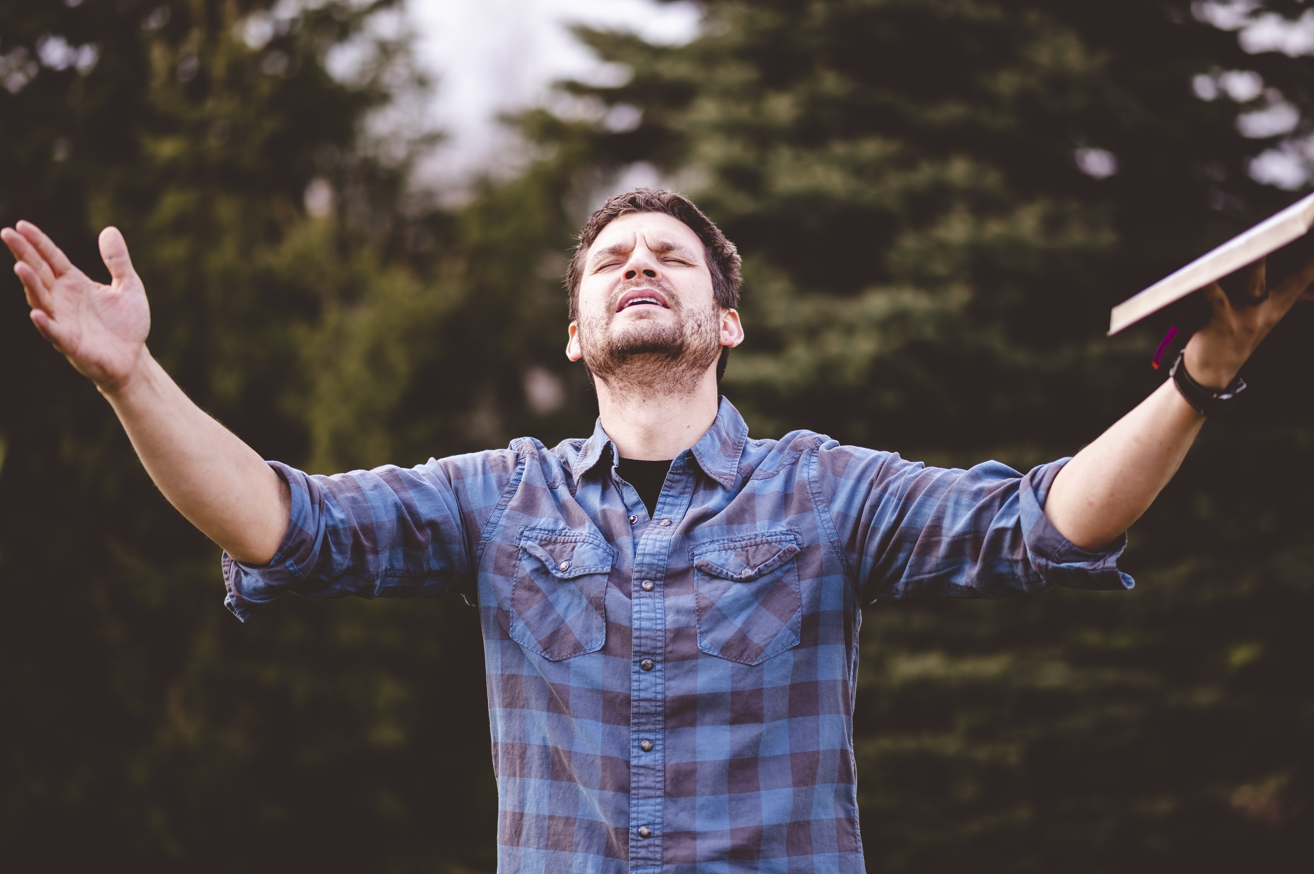


REGOCIJÁNDONOS EN EL SEÑOR
Lección 13

Slide 2

1 Pedro 4:13
Sino gozaos por cuanto sois participantes de los padecimientos de Cristo, para que también en la revelación de su gloria os gocéis con gran alegría»
El Señor quiere que todos sus hijos e hijas sean felices, llenos de paz y obedientes..
El Camino a Cristo, pág. 124.
REGOCIJÁNDONOS EN EL SEÑOR

Slide 3
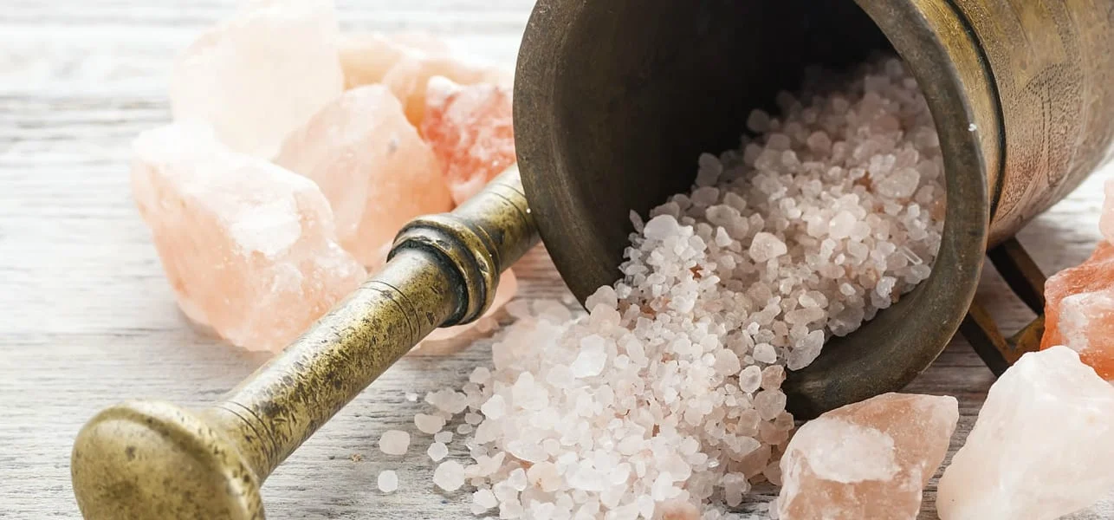

¿Qué responsabilidad dijo Jesús que tienen sus discípulos en este mundo? Mateo 5:13–16.
Los discípulos deben ser la sal de la tierra y la luz del mundo. Su vida debe mostrar a otros el carácter de Cristo y conducirlos a glorificar a Dios.
El cristiano es como una luz que refleja a Cristo. No basta con hablar de Jesús; mediante nuestra vida y nuestro carácter otros deben poder conocer cómo es Él.
1. ¿SIRVIENDO A DIOS O NO?
1. PORTADORES DE LUZ

Slide 4

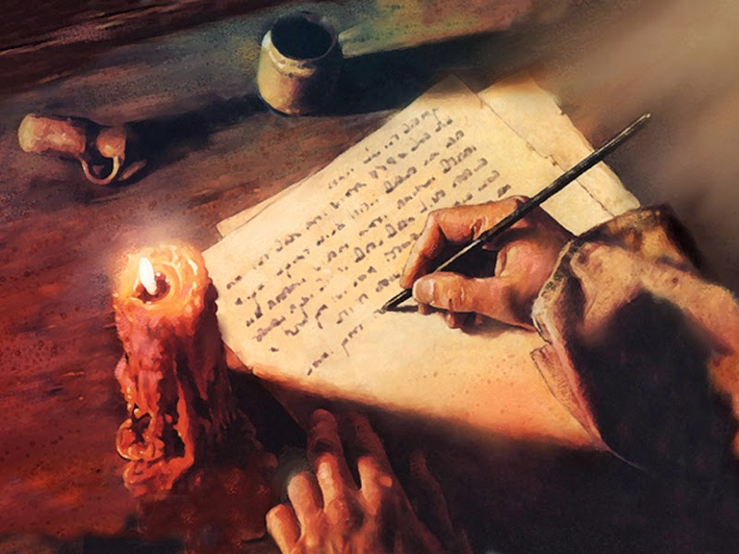

B. ¿Qué deben ser los creyentes para con todos los hombres? Juan 17:18, 23; 2 Corintios 5:20.
Deben ser representantes de Cristo y embajadores suyos ante el mundo, mostrando mediante su vida el amor y la bondad de Dios.
Cada creyente es como una carta que Cristo envía al mundo. Aunque muchas personas no lean la Biblia, pueden conocer algo de Dios al observar el amor y el carácter de sus seguidores.
1. PORTADORES DE LUZ

Slide 5
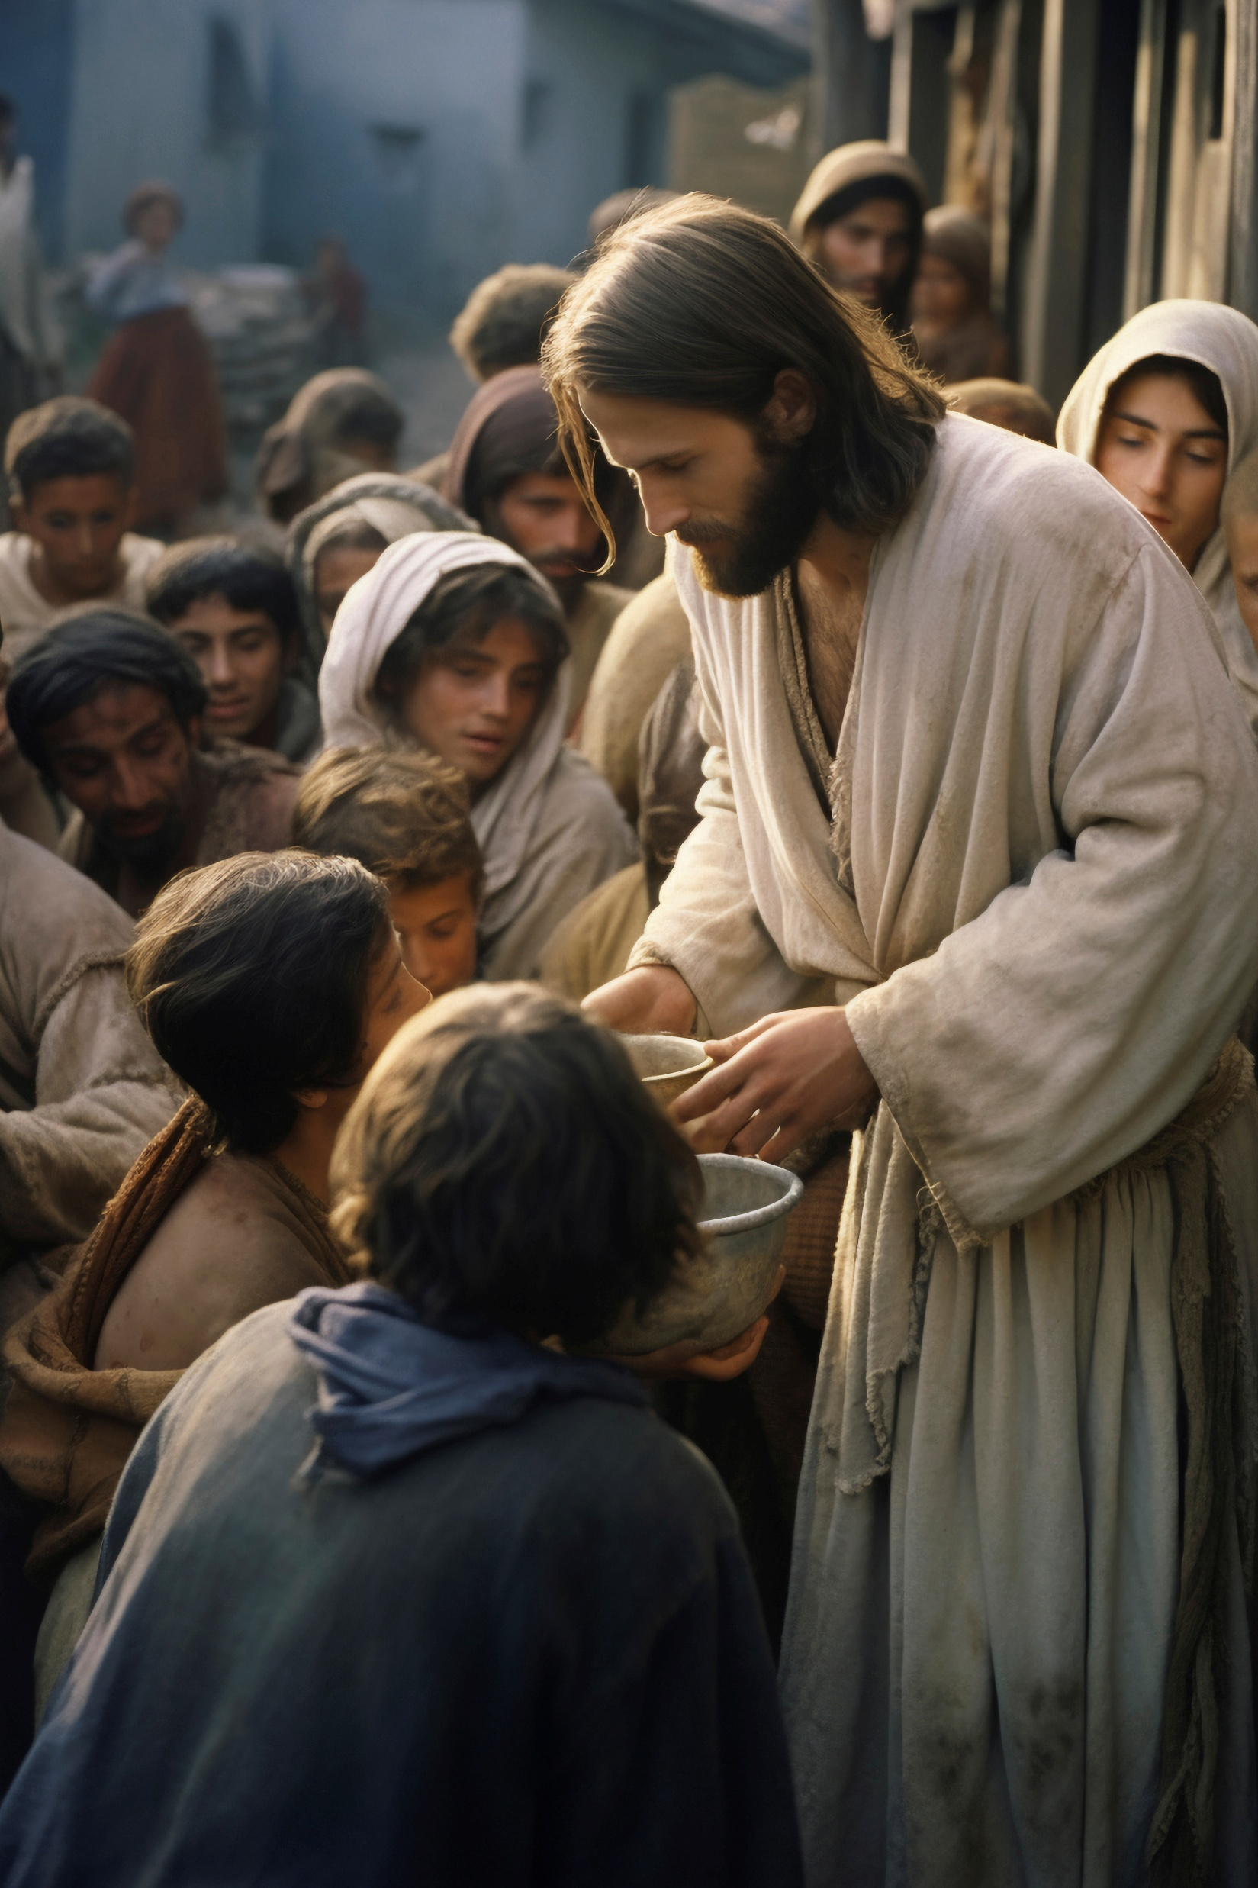
C. ¿Cómo únicamente es posible cumplir esta misión? 2 Corintios 3:2–5.
Es posible únicamente por medio de Cristo. Nuestra capacidad y suficiencia vienen de Dios, quien transforma nuestra vida para que podamos ser instrumentos suyos.
La obra no depende de nuestras propias fuerzas. Para representar correctamente a Cristo necesitamos conocerlo y permitir que Él transforme nuestro carácter.
1. ¿SIRVIENDO A DIOS O NO?
1. PORTADORES DE LUZ

Slide 6
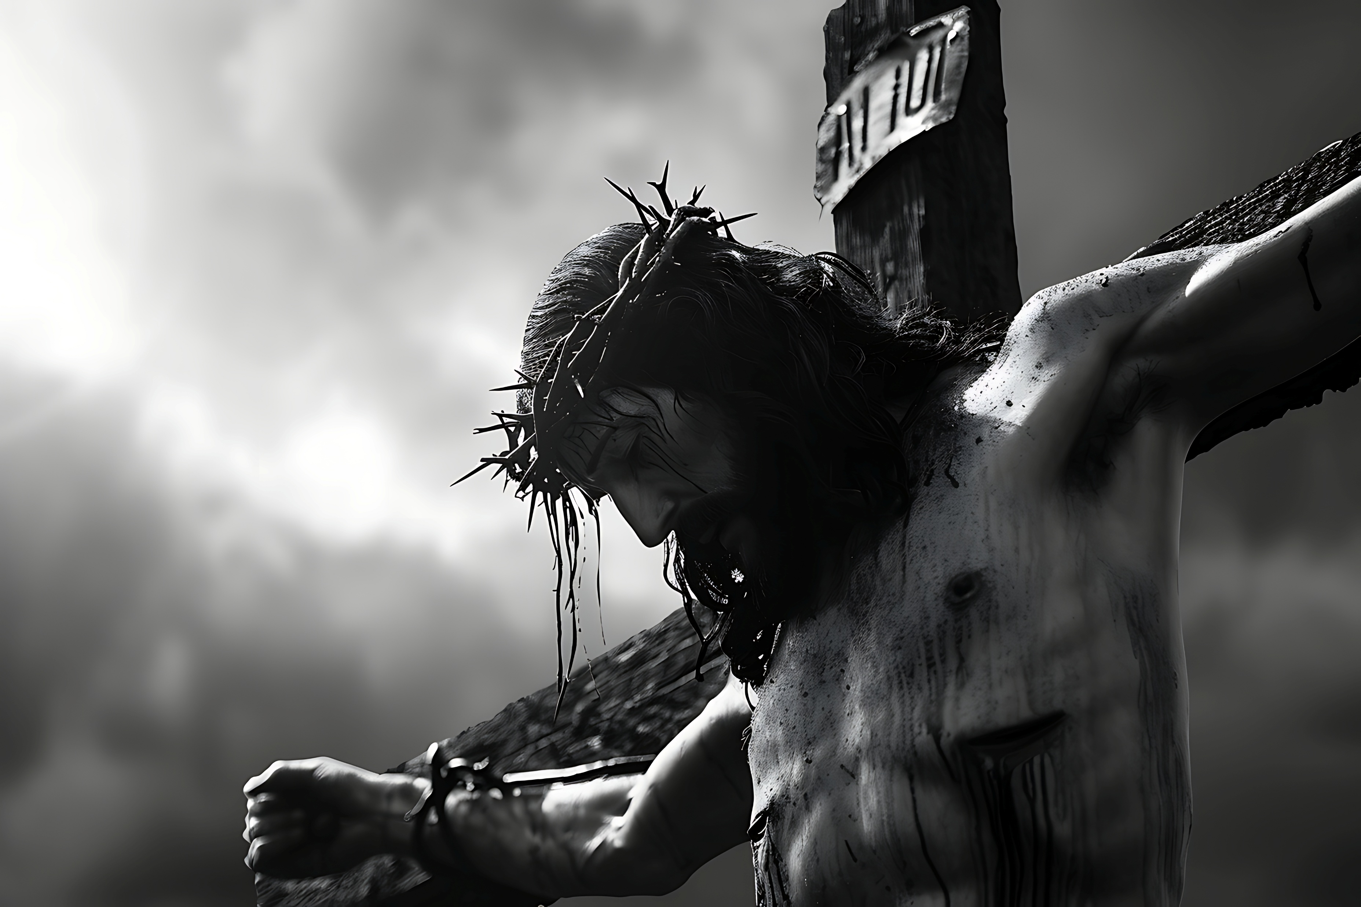
A. ¿Cuál es la mayor demostración del amor de Dios hacia sus hijos? Juan 3:16; Romanos 5:6–10.
La mayor demostración del amor de Dios es que entregó a su Hijo Jesucristo para salvarnos, aun cuando éramos pecadores.
Dudar del amor de Dios es olvidar el mayor regalo que Él ya nos ha dado. El Padre entregó a Cristo por nosotros; por eso no debemos pensar que somos demasiado indignos para recibir su amor y misericordia.
2. LA BONDAD DE DIOS

Slide 7
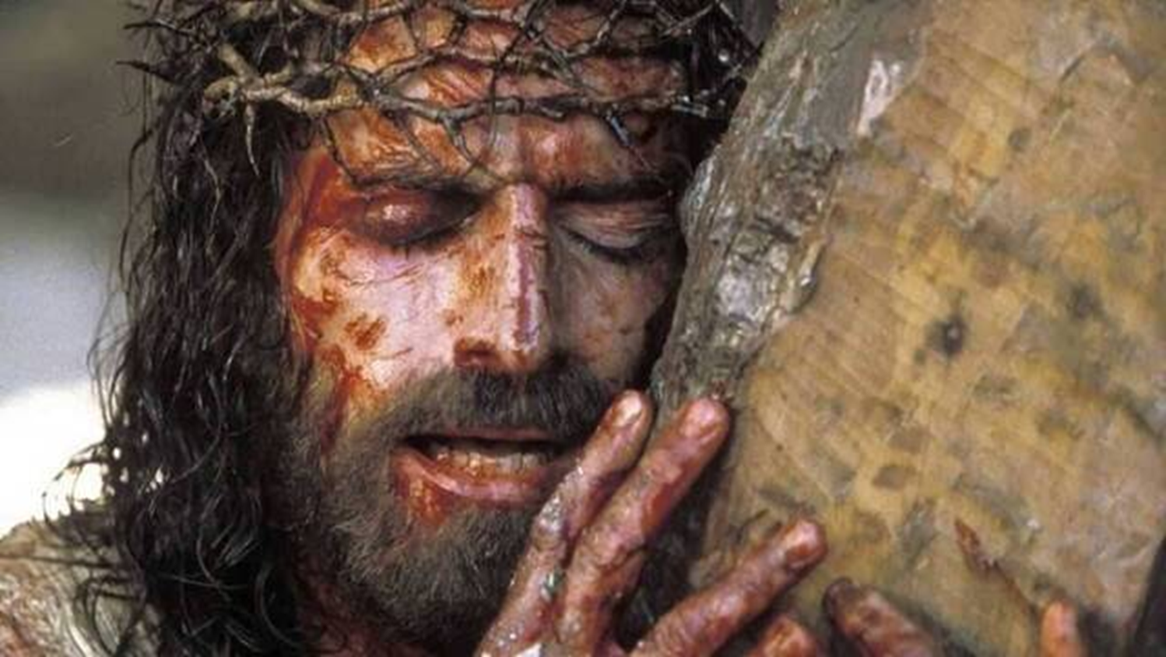

B. ¿Qué prueba que Dios quiere darles todas las cosas a sus hijos? Romanos 8:32.
El hecho de que Dios no escatimó ni a su propio Hijo demuestra que está dispuesto a concedernos todo lo que sea necesario para nuestra salvación.
Dios tomó en sus manos el caso de cada persona al entregar a Cristo. Su deseo es liberarnos del poder de Satanás y darnos todo lo necesario para nuestra restauración.
2.LA BONDAD DE DIOS

Slide 8
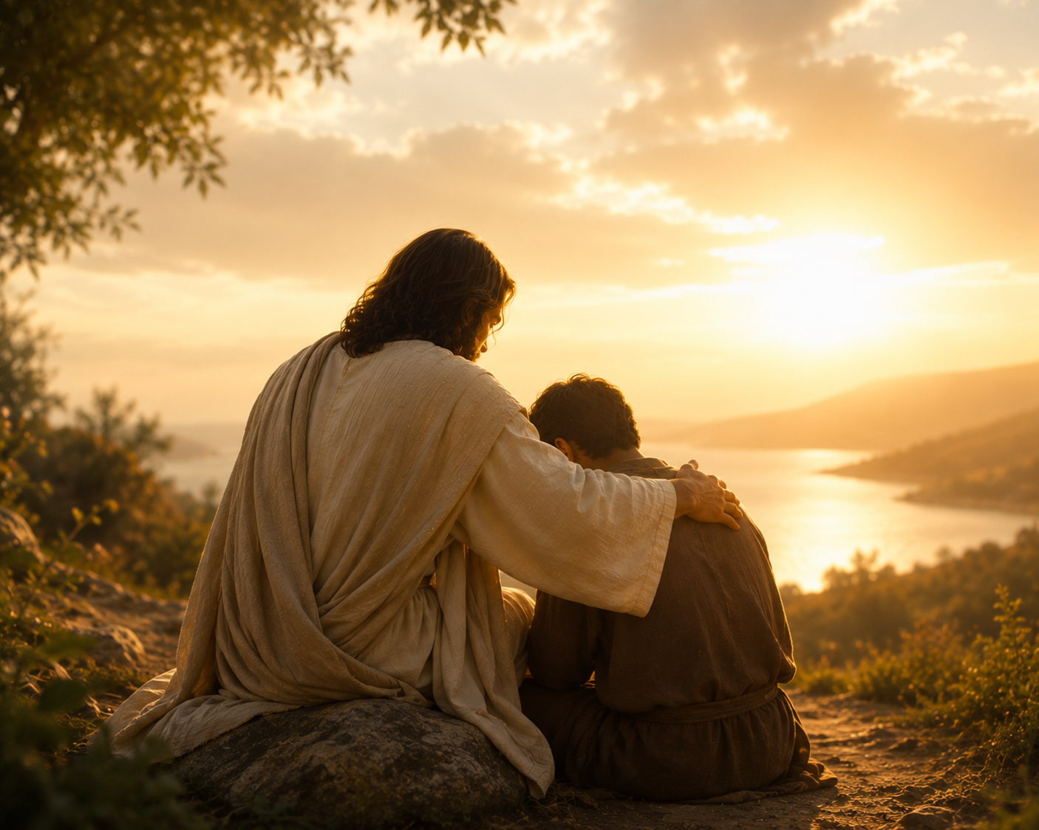
c. ¿Cómo puede reflejarse este amor en nosotros? 1 Juan 4:9–12.
Amando a los demás no solamente de palabra, sino mediante acciones concretas de servicio, ayuda y beneficio hacia quienes nos rodean.
El verdadero conocimiento de Cristo produce amor. La perfección del carácter cristiano se manifiesta cuando ayudar y beneficiar a otros se convierte en una disposición constante del corazón.
1. ¿SIRVIENDO A DIOS O NO?
2. LA BONDAD DE DIOS

Slide 9
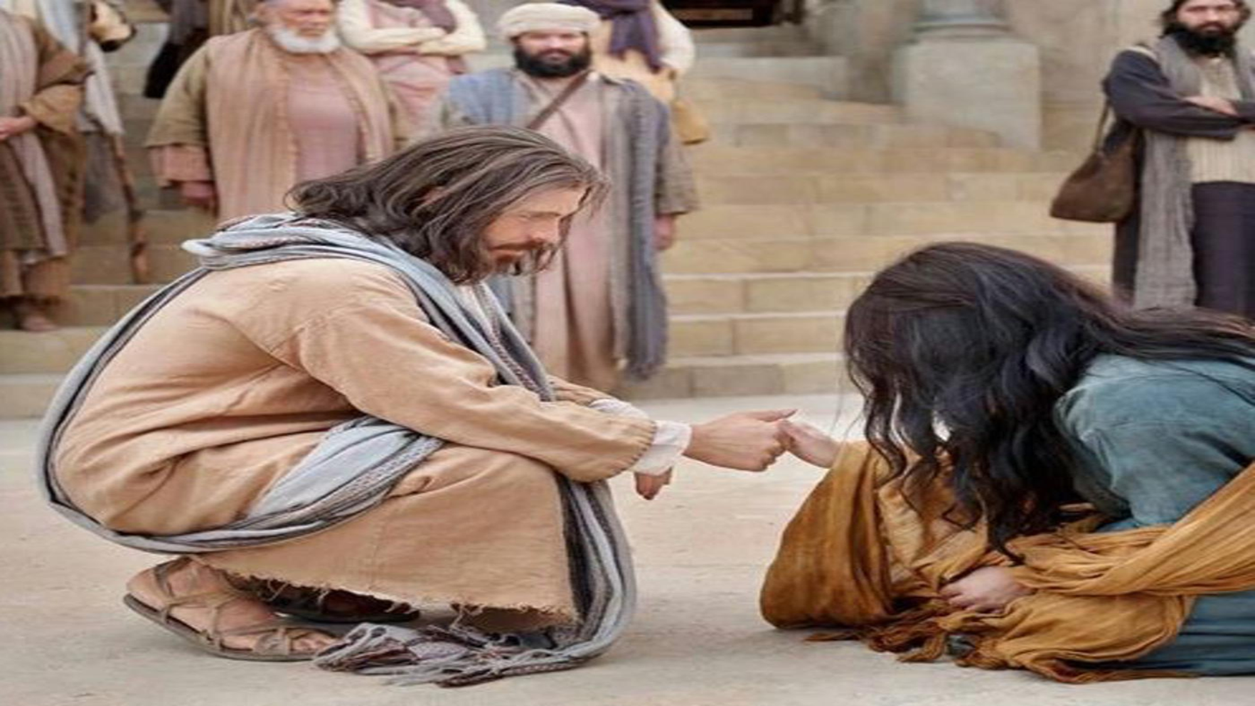
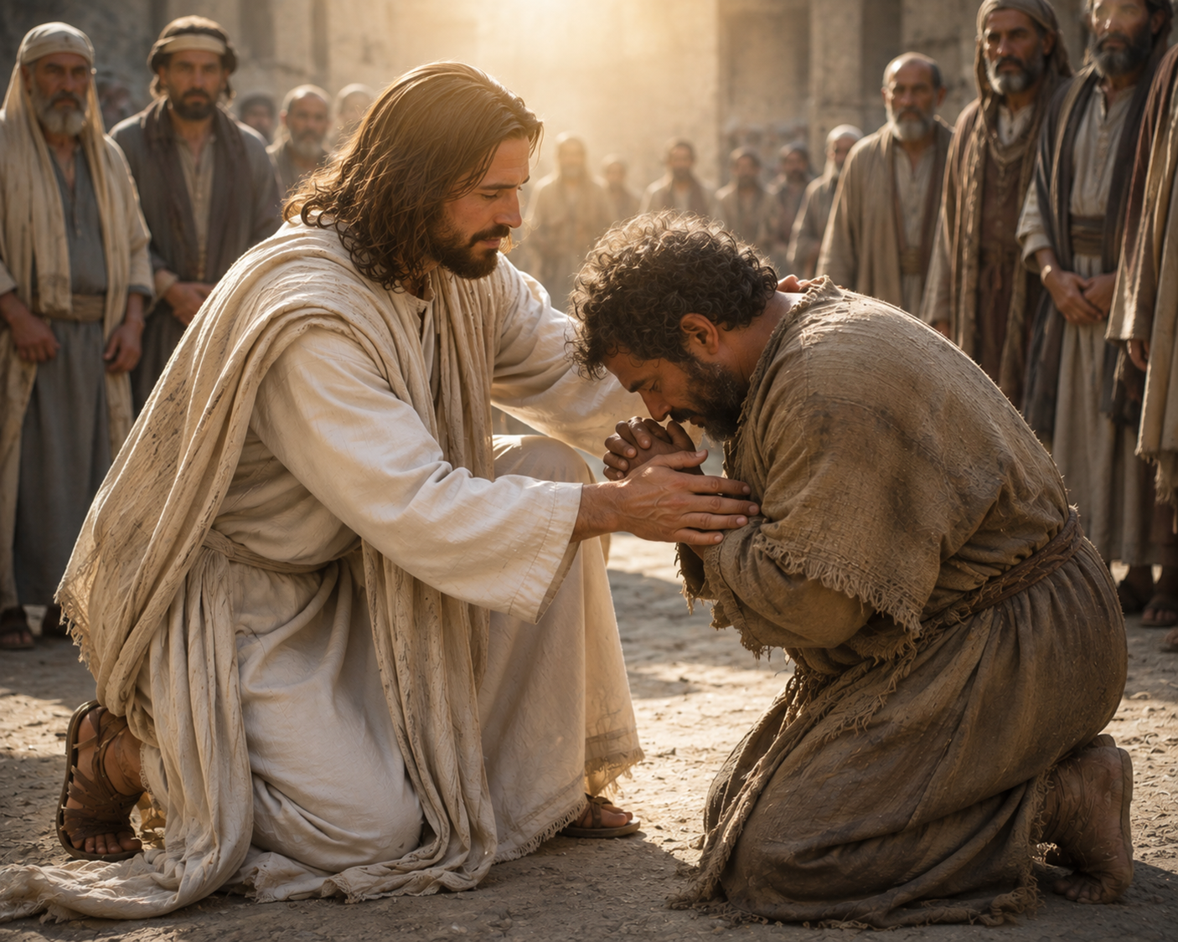
A. ¿Qué caracterizó la vida de Cristo en su obra por la salvación de los hombres? Isaías 53:10, 7.
Su vida estuvo caracterizada por la abnegación, el sufrimiento y el sacrificio. Cristo vivió para servir y salvar a otros, aun cuando no fue reconocido ni honrado.
Jesús no vivió para sí mismo. Aunque conocía de antemano el sufrimiento que tendría que enfrentar, su preocupación principal era la salvación de los demás.
3. LAS PRUEBAS DE CRISTO

Slide 10
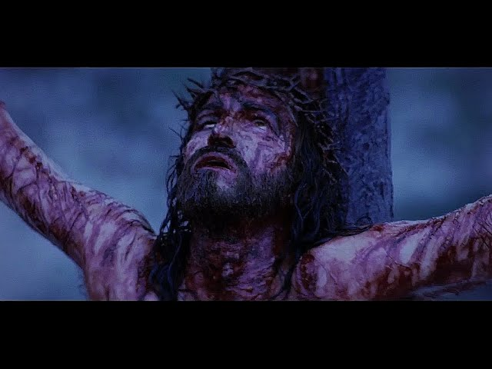
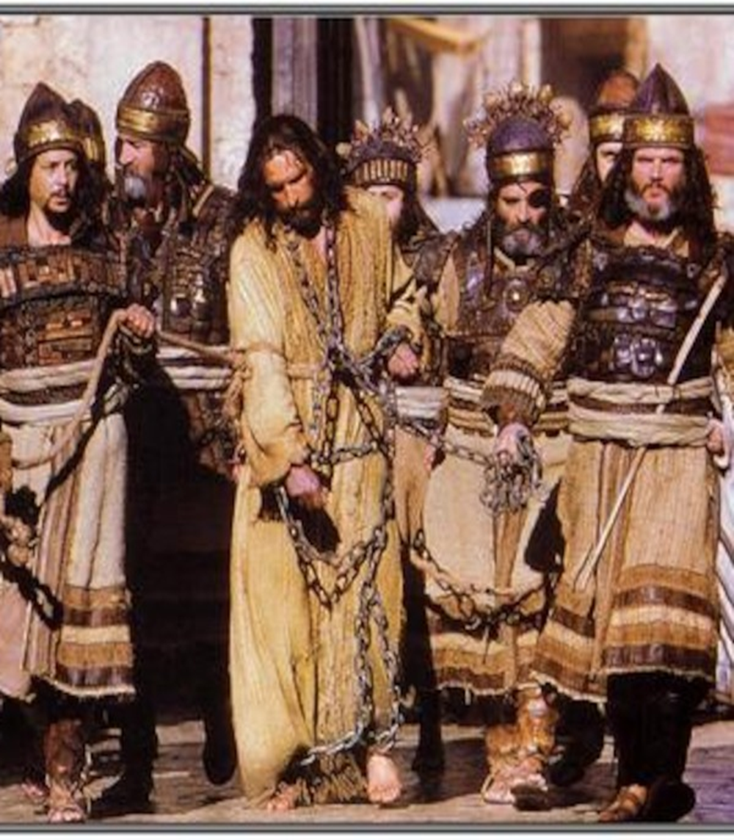
B. En su sufrimiento y prueba, ¿qué le dio a Jesús el valor para completar su obra? Isaías 53:11; Hebreos 12:2.
El gozo de ver los resultados de su sacrificio y la salvación de los redimidos le dio fuerzas para soportar la cruz.
Cristo podía mirar más allá del sufrimiento y contemplar la felicidad de los salvados. Por eso, aunque su vida estuvo llena de sacrificio y dolor, conservó paz, serenidad y gozo para compartirlos con otros.
1. ¿SIRVIENDO A DIOS O NO?
3. LAS PRUEBAS DE CRISTO

Slide 11
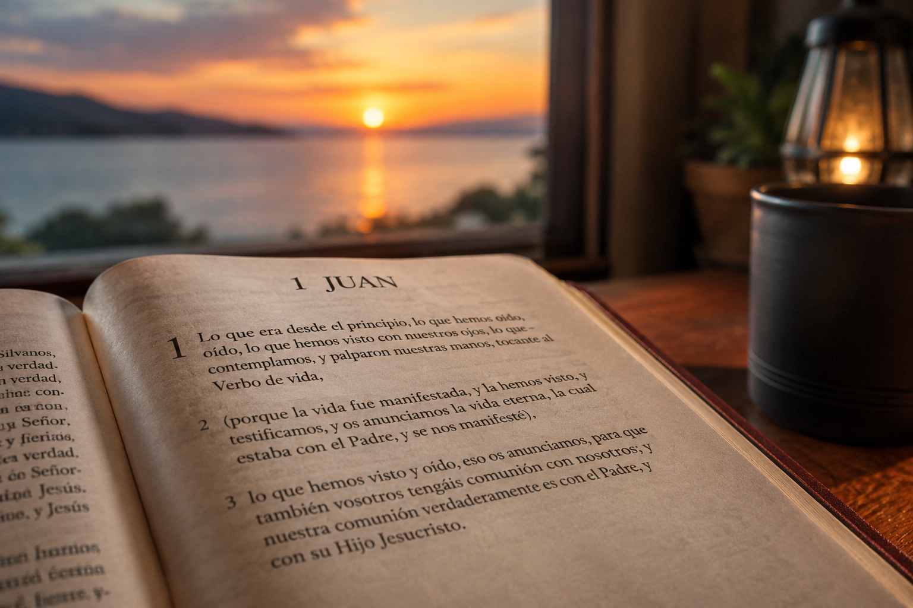
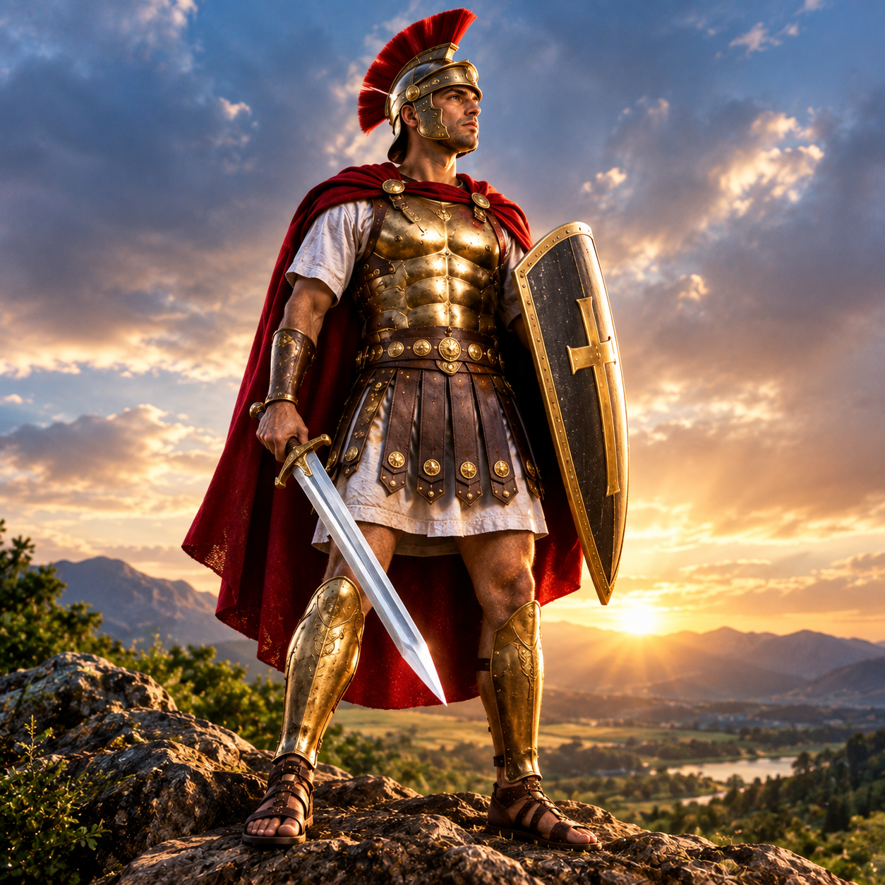
A. Cuando el creyente se enfrenta a la tentación, ¿qué se le ha concedido para salir victorioso en esta batalla espiritual? Efesios 6:11–18.
Dios le ha dado toda la armadura espiritual: verdad, justicia, fe, salvación, la Palabra de Dios y la oración, para poder permanecer firme contra las tentaciones.
Las pruebas deben llevarnos a Dios en oración, no a la duda o al desaliento. También debemos evitar palabras que desanimen a otros y, en cambio, hablar palabras de esperanza y valor.
4. REGOCÍJATE EN LAS PRUEBAS

Slide 12

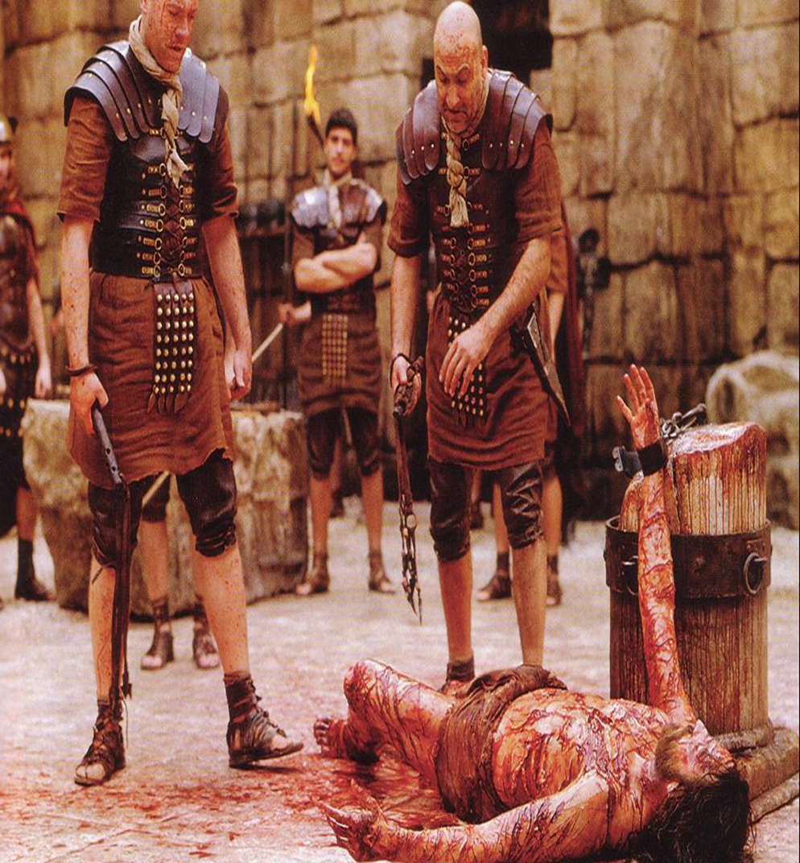
B. ¿Por qué muchos vacilan entre la fe y la duda cuando son tentados y probados? ¿Qué deberían hacer? Mateo 14:28–31; Santiago 1:2.
Porque al enfrentar la prueba pueden apartar la mirada de Cristo y fijarla en el problema. Deben mantener la fe, acudir a Cristo y considerar las pruebas como oportunidades para desarrollar perseverancia.
Muchos creyentes están luchando duramente y necesitan ánimo, no desánimo. Nuestra influencia puede fortalecerlos o hacerlos apartarse de Cristo. Por eso debemos mostrar que la vida cristiana también contiene paz, alegría y esperanza.
1. ¿SIRVIENDO A DIOS O NO?
4. REGOCÍJATE EN LAS PRUEBAS

Slide 13
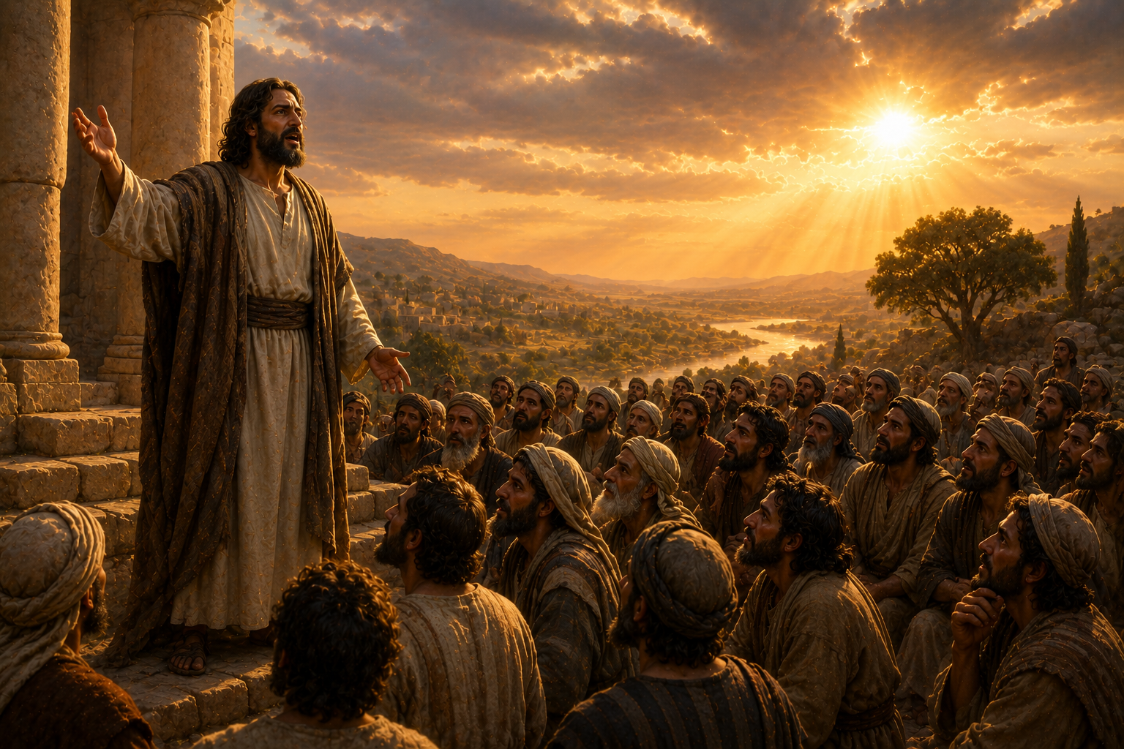

C. ¿Cómo es que la senda de los justos resplandece aun en medio de las pruebas? Proverbios 4:18; Filipenses 4:4.
Porque Cristo acompaña al creyente y convierte aun el camino difícil en una experiencia de crecimiento, esperanza y gozo.
El camino hacia la vida eterna puede ser difícil, pero Cristo ya recorrió esa senda antes que nosotros. En medio de las dificultades existen también fuentes de gozo que fortalecen al cansado.
4. REGOCÍJATE EN LAS PRUEBAS

Slide 14
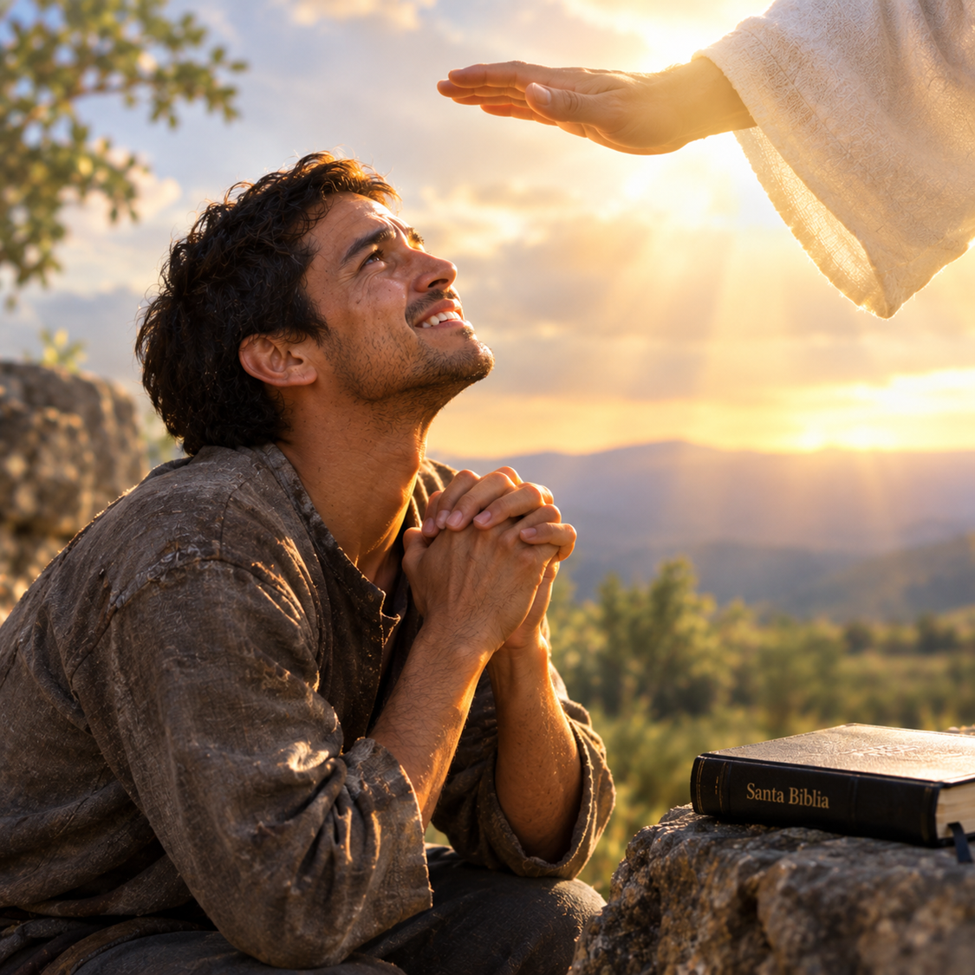
A. ¿Qué promesa de Jesús debería sernos motivo de gozo y de alabanza a nuestro Padre celestial? Isaías 41:10; Lucas 12:32; 1 Pedro 4:13.
La promesa de que Dios está con nosotros, nos sostiene y nos dará fuerzas en las pruebas debe producir confianza, gozo y alabanza.
Dios no promete que nunca tendremos dificultades. Él conoce los peligros de este mundo, pero promete ser nuestro refugio y darnos la fuerza necesaria para enfrentar cada prueba.
1. ¿SIRVIENDO A DIOS O NO?
5. NUESTRO GALARDÓN Y GOZO

Slide 15

B. Enumere otras promesas maravillosas de paz y gozo que ha dado Jesús. Juan 14:1–3, 27; 15:11; 16:20.
Jesús prometió preparar un lugar para sus hijos, darles su paz, llenar su corazón de gozo y convertir finalmente el dolor en alegría.
Aunque vendrán nuevas dificultades, podemos recordar cómo Dios nos ha ayudado hasta aquí y confiar en que también nos dará fuerzas para lo que venga. La mayor esperanza es la venida de Cristo y la herencia eterna de los redimidos. Cada alma salvada produce gozo en el cielo.
5. NUESTRO GALARDÓN Y GOZO

Slide 16
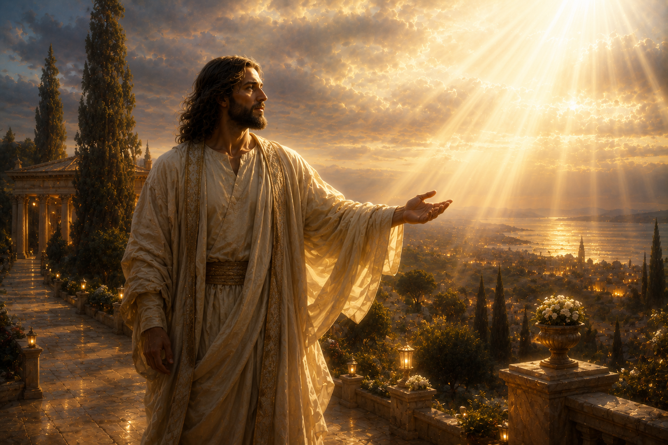
El cristiano no está llamado a vivir dominado por la tristeza, la duda o el temor. Cristo nos llama a ser portadores de luz, reflejar el amor de Dios, permanecer firmes en las pruebas y avanzar con la esperanza del galardón eterno.
Las pruebas son reales, pero también es real la presencia de Cristo.
Podemos regocijarnos porque nuestro Salvador está con nosotros hoy y nos espera una gloria eterna con Él.
1. ¿SIRVIENDO A DIOS O NO?
REGOCIJÁNDONOS EN EL SEÑOR

